Slide 1
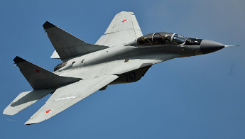
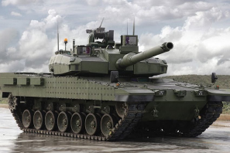
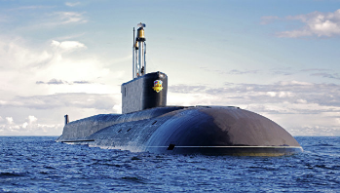
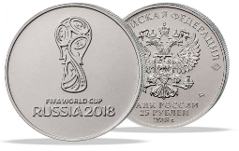
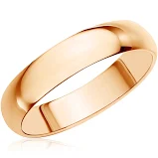
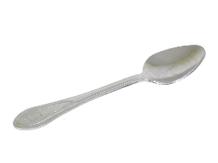
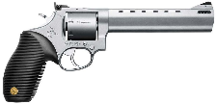


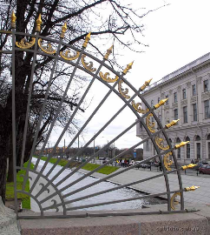
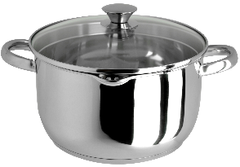
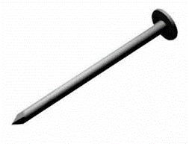
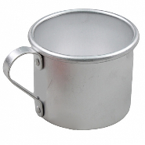

Slide 2
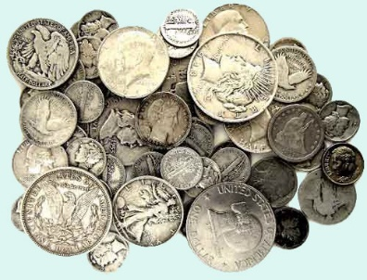
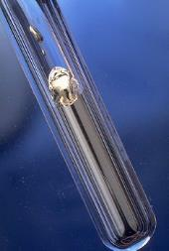
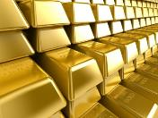
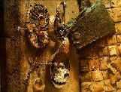
Урок №1.
Металлы-простые вещества.
Цель: Рассмотреть свойства металлов во взаимосвязи с областью их применения
Научиться применять знания, полученные на предыдущих уроках
Изучить физические свойства металлов
Обобщить материал о физических свойствах металлов

Slide 3
Выполните задание на листочке
Утверждение | «Да» | «Нет» | «Не знаю»
1.Атомы металлов имеют большое число электронов на внешнем слое (от 4 до 8)
2.Атомы металлов имеют небольшое число электронов на внешнем слое (от 1 до 3)
3.Радиус атома металла больше радиуса атома неметалла
4.Радиус атома металла меньше радиуса атома неметалла
5.Атомы металлов стремятся принять недостающие электроны до завершения уровня
6. Атомы металлов стремятся отдать внешние электроны
7.Атомы металлов при отдаче электронов превращаются в положительные ионы
8.Атомы металлов при принятии электронов превращаются в отрицательные ионы
9. Ионы металлов обуславливают два вида химической связи: ионную и металлическую
10. Металлическая связь образуется между атом-ионами посредством валентных электронов.

Slide 4
Проверьте себя
Утверждение | «Да» | «Нет» | «Не знаю»
1.Атомы металлов имеют большое число электронов на внешнем слое (от 4 до 8)
2.Атомы металлов имеют небольшое число электронов на внешнем слое (от 1 до 3)
3.Радиус атома металла больше радиуса атома неметалла
4.Радиус атома металла меньше радиуса атома неметалла
5.Атомы металлов стремятся принять недостающие электроны до завершения уровня
6. Атомы металлов стремятся отдать внешние электроны
7.Атомы металлов при отдаче электронов превращаются в положительные ионы
8.Атомы металлов при принятии электронов превращаются в отрицательные ионы
9. Ионы металлов обуславливают два вида химической связи: ионную и металлическую
10. Металлическая связь образуется между атом-ионами посредством валентных электронов.
Нет ошибок – «отлично»
1-2 «хорошо»
3-4 «удовл»
5 и более «оч. плохо»

Slide 5
Лабораторная работа
Цель: познакомиться с физическими свойствами металлов
Оборудование: коллекция металлов (или набор металлов: алюминиевая проволока, фольга, медная проволока, пластина), стаканы с горячей водой.
Правила ТБ.
Задание: ознакомьтесь с коллекцией металлов. Запишите химические знаки выданных вам металлов, изучите физические свойства. Результаты занесите в таблицу.
1.Рассмотрите образцы и установите, в каком агрегатном состоянии находятся выданные металлы.
2.Рассмотрите образцы металлов и определите их цвет.
3.Рассмотрите образцы металлов и определите есть ли у них блеск (прочитайте определение на стр. 84)
4.Несколько раз перегните образец из металлов и определите, пластичны ли они. (прочитайте определение пластичности на стр. 82)
5. Сделайте вывод:
Металл | Агрегатное состояние | Цвет | Блеск | Пластичность | Теплопроводность | Электропроводность

Slide 6
Лабораторная работа
Металл | Агрегатное состояние | Цвет | Блеск | Пластичность | Теплопроводность | Электропроводность
медь Cu | твердое | красный | есть | есть | есть | есть
железо Fe | твердое | серый | есть | есть | есть | есть
Алюминий Al | твердое | Серебристо-серый | есть | есть | есть | есть

Slide 7
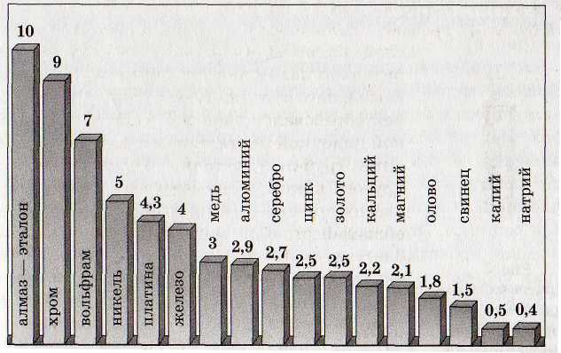
Твердость металлов
Твердость материала – это стойкость к разрушению при внедрении во внешний слой более твердого материала.
Относительная шкала твердости

Slide 8
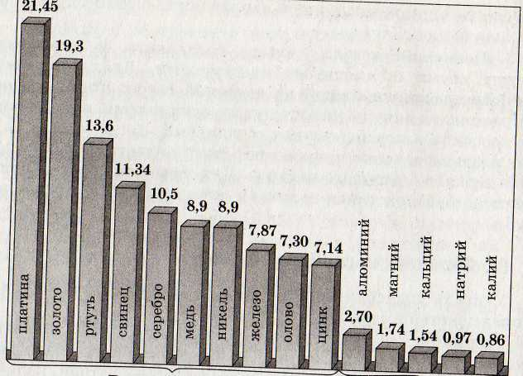
Плотность
Металлы
Тяжелые
Плотность более 5 г/см³
Легкие
Плотность менее 5 г/см³
Плотность некоторых металлов

Slide 9
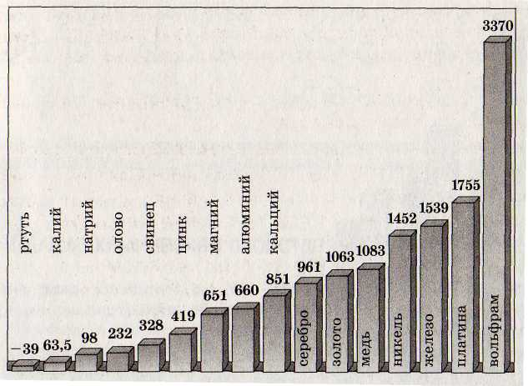
Плавкость
Тугоплавкие (t _{пл} > 350 ⁰)
Fe -1539⁰C
W - 3380⁰C
Легкоплавкие (t _{пл} < 350 ⁰)
Сs – 28 ⁰C

Slide 10
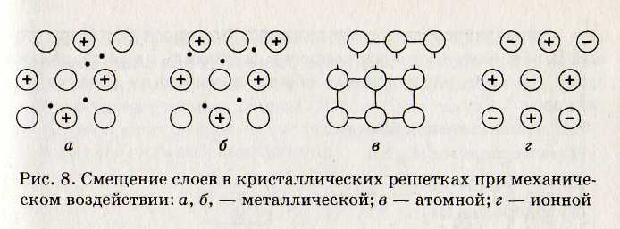
– это свойство вещества изменять форму под внешним воздействием и сохранять принятую форму после прекращения этого воздействия.
(ковкость – свойство деформироваться без трещин под влиянием сжатия при температуре ниже температуры плавления металла)
Пластичность

Slide 11
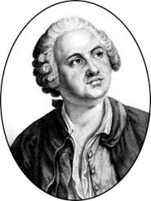
Металлом называется светлое тело, которое ковать можно. Таких тел находим только шесть: золото, серебро, медь, олово, железо и свинец. Разделяются на высокие и простые металлы; которое разнство в том состоит, что высоких одним огнём без помощи других материй в пепел сожечь не можно, а напротив того простые через едину онаго силу в пепел обращаются.
М. В. Ломоносов

Slide 12
слово | перевод
certain | определённый
properties | свойства
conduct | проводить
rarely | редко
alloy | сплав
Metals are a group of elements that share certain properties.
They conduct heat and electricity well,
which is why cooking pans and electrical wires are made of metal.
Of the 118 elements known today, 94 are metals.
They are rarely used in their pure state –
they are usually mixed with other metals or nonmetals to form combinations known as alloys.

Slide 13
Metals are a group of elements that share certain properties. | Металлы – это группа элементов, которые наделены определенными свойствами.
They conduct heat and electricity well, | Они хорошо проводят тепло и электричество,
which is why cooking pans and electrical wires are made of metal. | поэтому сковородки и электропровода делаются из металла.
Of the 118 elements known today, 94 are metals. | Из 118 известных на сегодняшний день элементов, 94 – металлы.
They are rarely used in their pure state – | Они редко используются в чистом виде,
they are usually mixed with other metals or nonmetals to form combinations known as alloys. | обычно они смешаны с другими металлами или неметаллами, создавая комбинации, известные как сплавы.

Slide 14
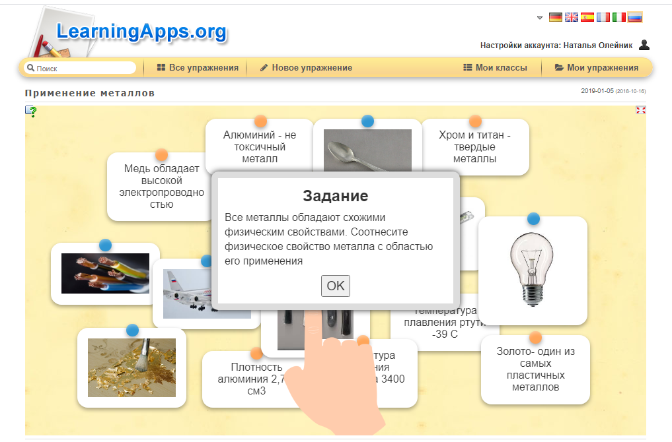
https://learningapps.org/5709096

Slide 15
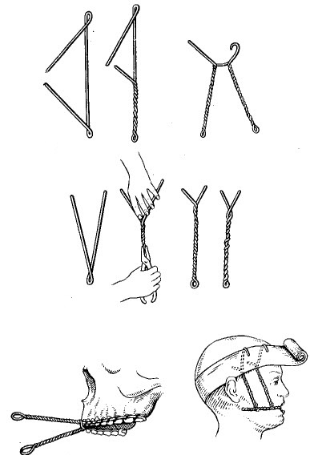
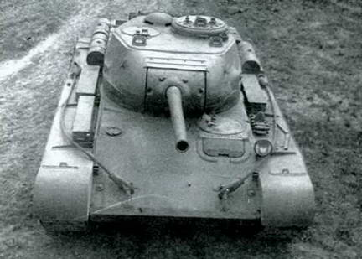
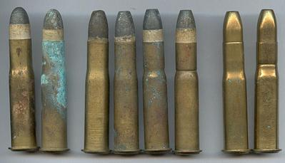
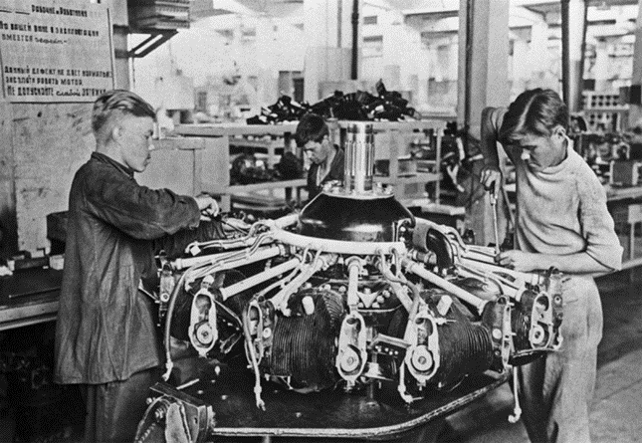
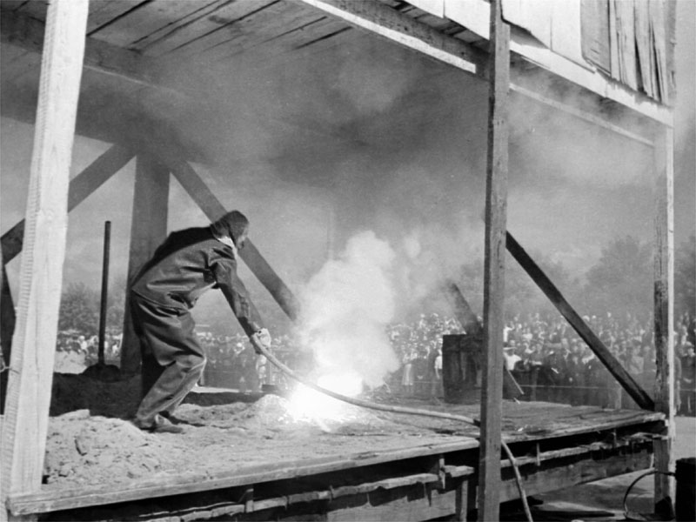
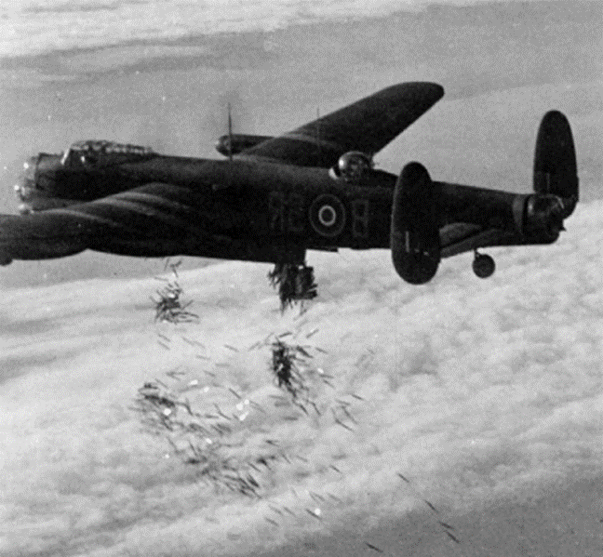
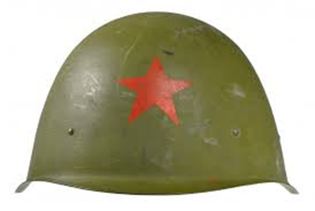
Металлы в Великой Отечественной войне
2
1
3
1
4
2
5
4
5
5
3
2

Slide 16
Металлы в Великой Отечественной войне
1) Когда советские танки появились на полях сражений, немецкие специалисты были поражены неуязвимостью их брони, которая содержала большой процент этого металла и делала её сверхпрочной
2) Этот ме использовали для защиты самолетов, так как радиолокационные станции не улавливали сигналы от приближающихся самолетов. Помехи были вызваны лентами из из этого ме, при налётах на Германию было сброшено примерно 20 тыс. тонн таких лент
3) Свойство этого ме гореть белым ослепительным пламенем использовали в годы войны для изготовления осветительных и сигнальных ракет, зажигательных бомб
4)Плотность этого металла около 11,34 г/см³. Именно это свойство явилось причиной его широкого использования в огнестрельном оружии
5) Из стали с добавкой этого ме изготавливают солдатские каски, шлемы, броневые плиты на пушках. Его называют «автомобильным» металлом, так как именно он облегчил автомобили, улучшил их ходовые качества

Slide 17
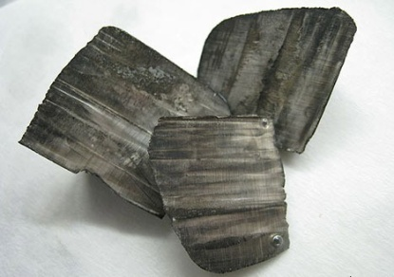
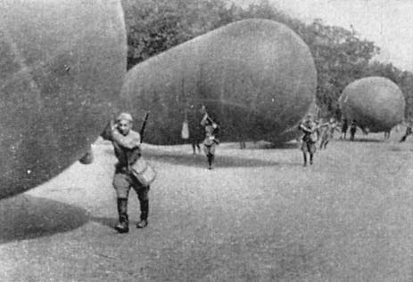
Металлический литий бурно реагирует с водой, при этом выделяется большой объем водорода, - им заполняли аэростаты и спасательное снаряжение при авариях самолетов и судов в открытом море.
Придумайте и решите расчётную задачу, в которой необходимо найти объём водорода, который можно получить из лития, содержащего определённый % примесей?
Дано:
Решение
m(Li)=
W(пр)=
V (H₂)-?
Доп данные:
Ar(Li)=7

Slide 18
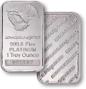

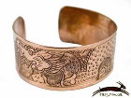
Запишите на полях конспекта символ химического элемента, который соответствует итогу вашей работы на уроке
Все понял, работал активно, тема усвоена
Платина
В основном тема понята, следует закрепить некоторые умения
Золото
Многое в теме непонятно, необходима дополнительная консультация преподавателя или одногруппников
Медь

Slide 19
Домашнее задание
Всем: параграф 14, упр РТ. 7 стр 53
По желанию : упр РТ. 7 стр 55

